Slide 1
Programação Web I
Estilos em cascata (CSS3 ou superior): Modelo de estilo em cascata, regra CSS, seletores e atributos; Estilização de conteúdo; Box Model e Display; Flexbox; Grid Layout; CSS Animation;

Slide 2
1. Introdução ao Modelo de Estilos em Cascata
O CSS (Cascading Style Sheets) é uma linguagem de estilo usada para definir a aparência de elementos em uma página web.
O termo "cascata" refere-se à maneira como o CSS resolve conflitos entre múltiplas regras aplicadas ao mesmo elemento.
As regras de estilo são aplicadas em uma ordem hierárquica, levando em consideração três principais fatores:
Origem do estilo (user-agent, usuário, desenvolvedor).
Especificidade (quão específico é o seletor).
Importância (!important).

Slide 3
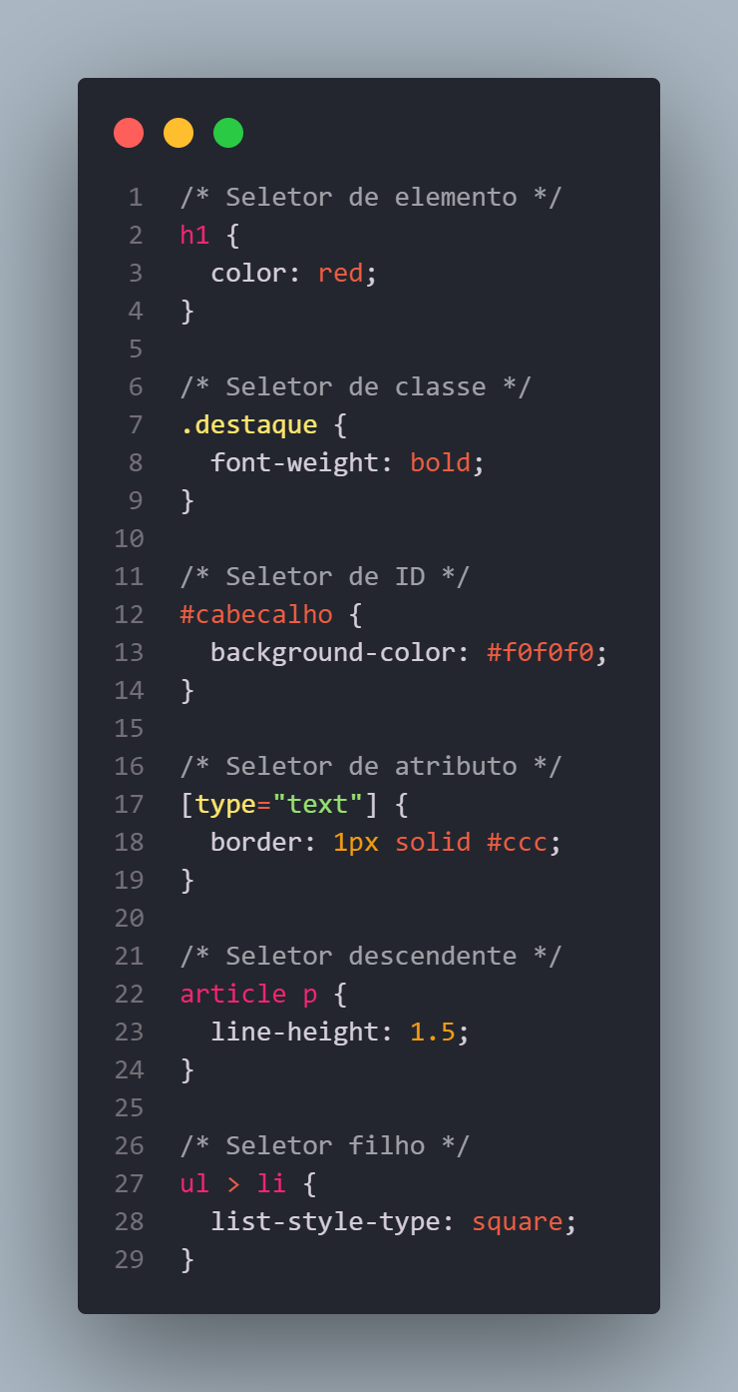
2. Seletores e atributos
Seletores são padrões usados para selecionar os elementos que deseja estilizar. Existem vários tipos de seletores:
a) Seletor de elemento: p, div, h1
b) Seletor de classe: .classe
c) Seletor de ID: #id
d) Seletor de atributo: [atributo]
e) Seletor descendente: div p
f) Seletor filho: div > p

Slide 4
3. Box Model
O Box Model é um conceito fundamental em CSS que define como os elementos HTML são renderizados. Cada elemento é tratado como uma caixa com quatro áreas principais:
Conteúdo (Content): A área onde o conteúdo do elemento é exibido.
Preenchimento (Padding): O espaço entre o conteúdo e a borda.
Borda (Border): A linha que circunda o padding e o conteúdo.
Margem (Margin): O espaço externo à borda.

Slide 5
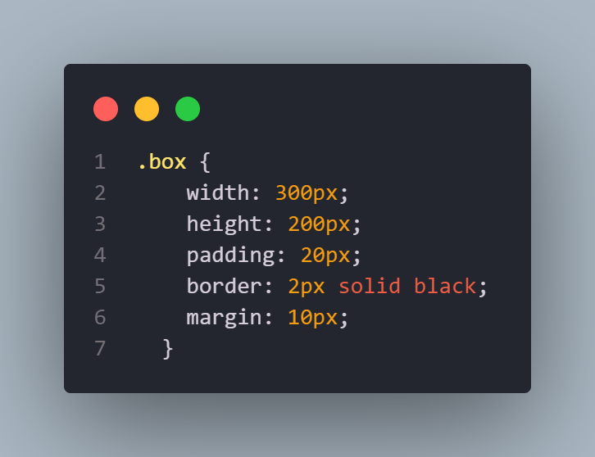
3.1. Exemplo de Box Model

Slide 6
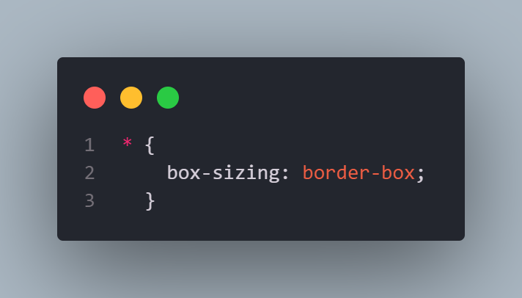
3.2. Box Sizing
A propriedade box-sizing afeta como o tamanho total da caixa é calculado:
content-box (padrão): width e height se aplicam apenas ao conteúdo.
border-box: width e height incluem padding e border.

Slide 7
4. Display
A propriedade display determina como um elemento é renderizado no layout.
4.1. block:
Ocupa toda a largura disponível
Começa em uma nova linha
Exemplo: <div>, <p>, <h1>
4.2. inline:
Ocupa apenas o espaço necessário
Não começa em uma nova linha
Exemplo: <span>, <a>, <strong>

Slide 8
4. Display
4.3. inline-block:
Combinação de inline e block
Flui como inline, mas aceita width e height
Exemplo: <button>, <input>
4.4. flex:
Cria um contêiner flexível
Permite layout flexível dos elementos filhos
4.5. grid:
Cria um contêiner de grade
Permite layout em grade dos elementos filhos

Slide 9
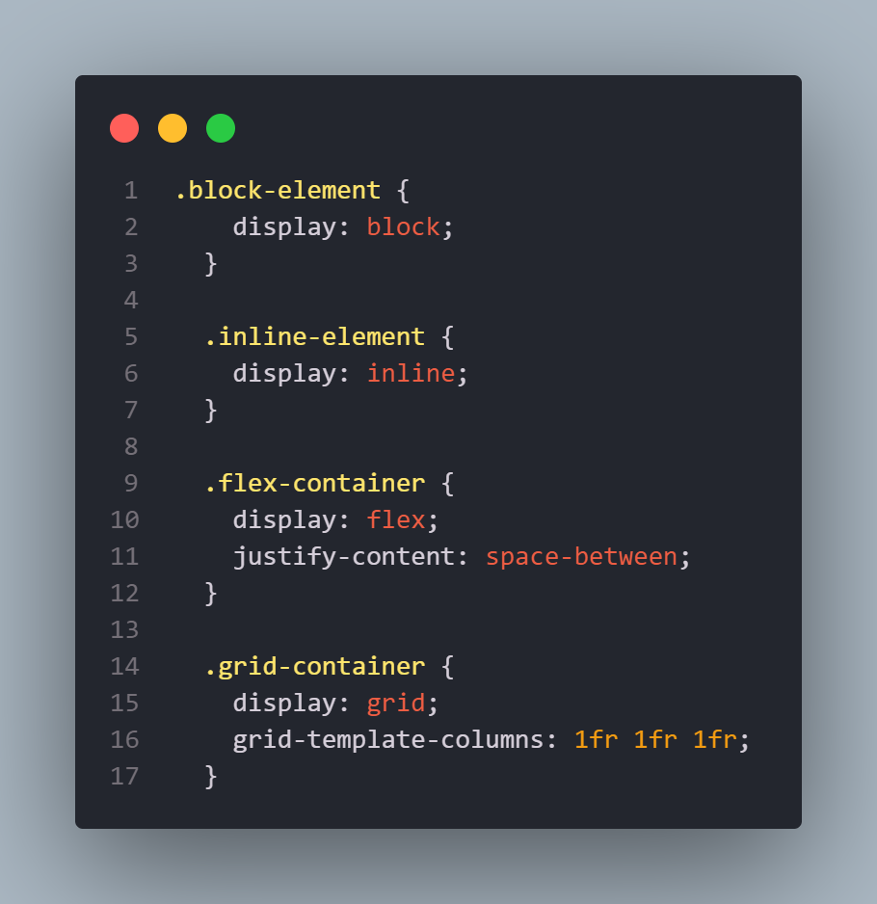
4.6. Exemplo de uso

Slide 10
5. Flexbox
O Flexbox (Flexible Box Layout) é um modelo de layout que fornece uma maneira eficiente de organizar e distribuir o espaço entre os itens de um container, mesmo quando o tamanho dos itens é desconhecido ou dinâmico.
O Flexbox facilita a criação de layouts complexos e responsivos, ajustando o espaço entre os elementos de forma automática.

Slide 11
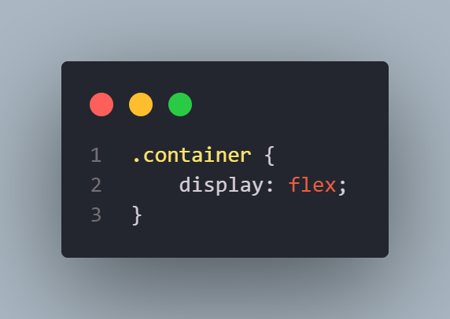
5.1. Estrutura Básica
Para ativar o Flexbox em um container, basta adicionar a propriedade display: flex ao seu seletor.
Com essa propriedade,
todos os filhos diretos do
container se tornam itens flexíveis.

Slide 12
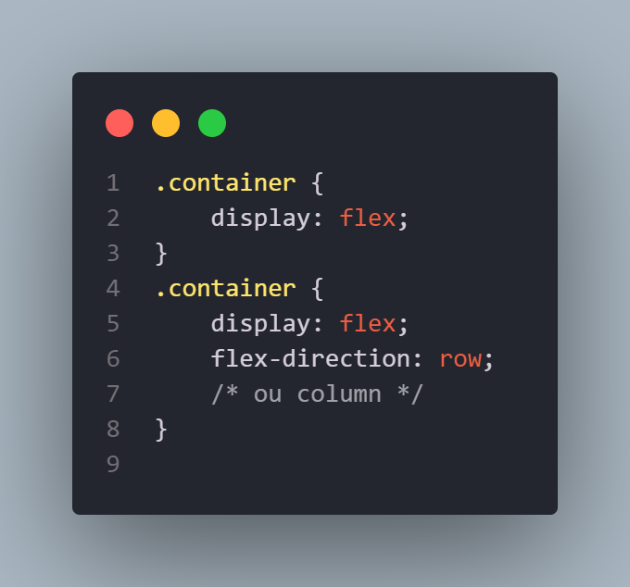
5.2. Principais Propriedades do Flexbox
5.2.1. display: flex
Ativa o comportamento Flexbox em um container.
5.2.2. flex-direction
Define a direção dos itens dentro do container.
row (padrão): Alinha os itens em uma linha horizontal, da esquerda para a direita.
row-reverse: Alinha os itens em uma linha horizontal, da direita para a esquerda.
column: Alinha os itens em uma coluna, de cima para baixo.
column-reverse: Alinha os itens em uma coluna, de baixo para cima.

Slide 13
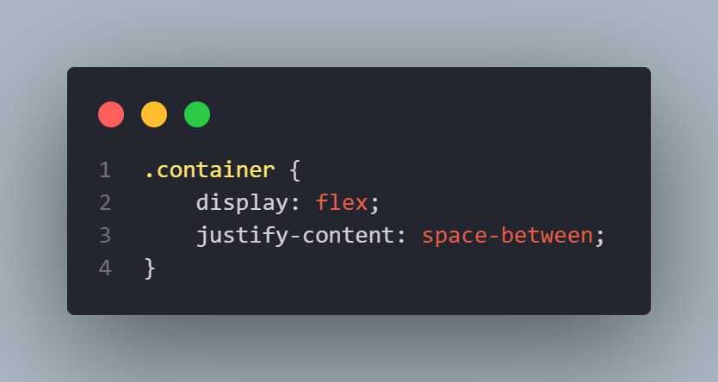
5.2. Principais Propriedades do Flexbox
5.2.3. justify-content
Controla o alinhamento dos itens ao longo do eixo principal (horizontal para row, vertical para column).
flex-start: Alinha os itens no início do container.
flex-end: Alinha os itens no final do container.
center: Centraliza os itens.
space-between: Distribui os itens com
espaços iguais entre eles.
space-around: Distribui os itens com
espaços iguais ao redor de cada um.

Slide 14
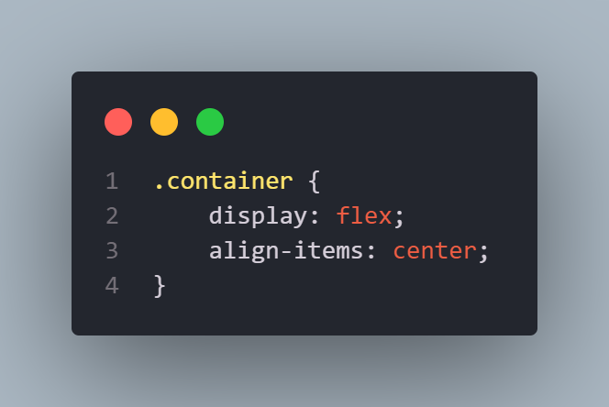
5.2. Principais Propriedades do Flexbox
5.2.4. align-items
Alinha os itens ao longo do eixo transversal (vertical para row, horizontal para column).
stretch (padrão): Estica os itens para preencher o container.
flex-start: Alinha os itens ao início do eixo transversal.
flex-end: Alinha os itens ao final do eixo transversal.
center: Centraliza os itens ao longo do eixo transversal.
baseline: Alinha os itens de acordo com suas linhas de base.

Slide 15
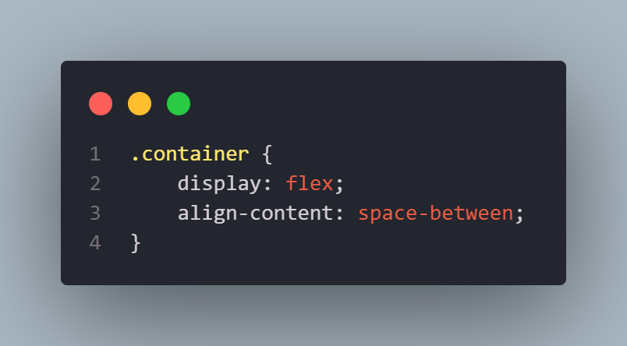
5.2. Principais Propriedades do Flexbox
5.2.5. align-content
Controla o espaçamento entre as linhas de um container flexível com múltiplas linhas.
flex-start: Alinha as linhas no início do container.
flex-end: Alinha as linhas no final do container.
center: Centraliza as linhas.
space-between: Distribui as linhas
com espaços iguais entre elas.
space-around: Distribui as linhas com
espaços iguais ao redor de cada uma.

Slide 16
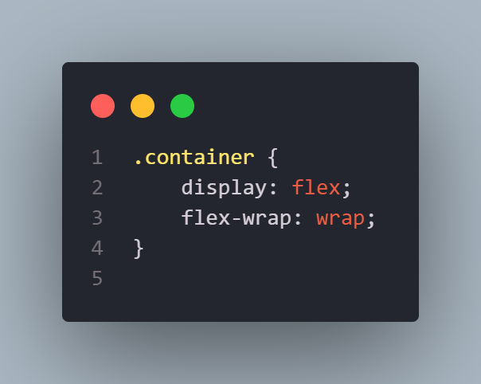
5.2. Principais Propriedades do Flexbox
5.2.6. flex-wrap
Controla se os itens dentro do container devem ou não quebrar para a próxima linha quando não houver espaço suficiente.
nowrap: Os itens não quebram (padrão).
wrap: Os itens quebram para a próxima linha.
wrap-reverse: Quebra para a próxima linha,
mas inverte a ordem.

Slide 17
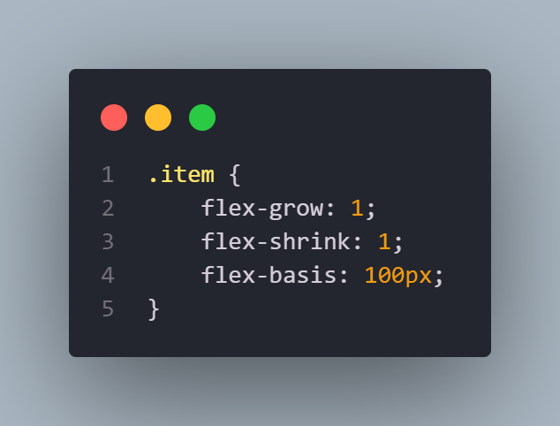
5.2. Principais Propriedades do Flexbox
5.2.7. flex-grow, flex-shrink, flex-basis
flex-grow: Define quanto um item pode crescer em relação aos outros.
flex-shrink: Define quanto um item pode
encolher em relação aos outros.
flex-basis: Define o tamanho base do item
antes do espaço extra ser distribuído.

Slide 18
5.3. Exemplo de flexbox
Neste exemplo, temos três itens dispostos horizontalmente, espaçados de forma igual (usando justify-content: space-between), centralizados verticalmente dentro do container (usando align-items: center).
https://github.com/ProjetosPWI/CSS/blob/main/flexbox.html

Slide 19
6. Grid Layout
O CSS Grid Layout é um sistema bidimensional para criar layouts que permitem organizar conteúdo em linhas e colunas.
Diferentemente do Flexbox, que organiza itens em um eixo (horizontal ou vertical), o Grid trabalha em ambos os eixos, permitindo maior controle sobre o posicionamento e alinhamento de elementos na página.

Slide 20

6.1. Conceitos Básicos do Grid Layout
6.1.1. display: grid
Para ativar o comportamento de Grid em um container, utilizamos a propriedade display: grid.

Slide 21
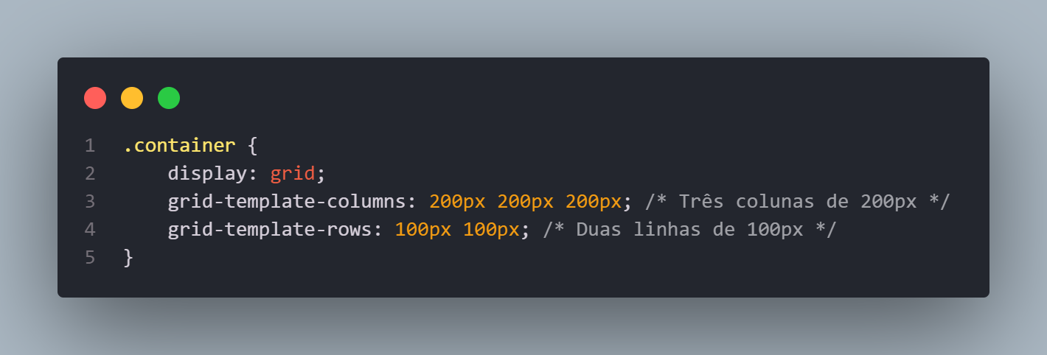
6.1. Conceitos Básicos do Grid Layout
6.1.2. Definindo as Colunas e Linhas
Para definir a estrutura do grid, utilizamos as propriedades:
grid-template-columns: Define o número e o tamanho das colunas.
grid-template-rows: Define o número e o tamanho das linhas.
Notes:
Isso cria um grid de 3 colunas e 2 linhas, onde cada coluna tem 200px de largura e cada linha tem 100px de altura.

Slide 22
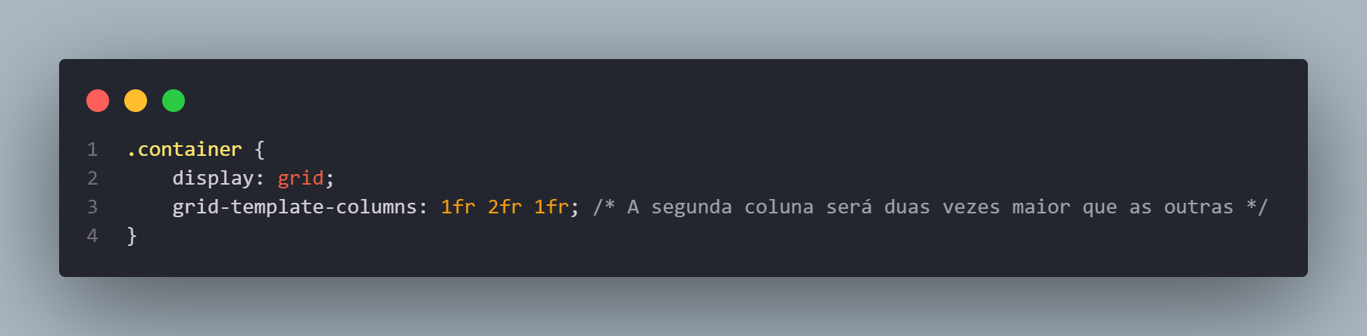
6.1. Conceitos Básicos do Grid Layout
6.1.3. Ajustando as Colunas e Linhas com fr
O fr (fração) é uma unidade que permite distribuir o espaço disponível de forma proporcional.

Slide 23
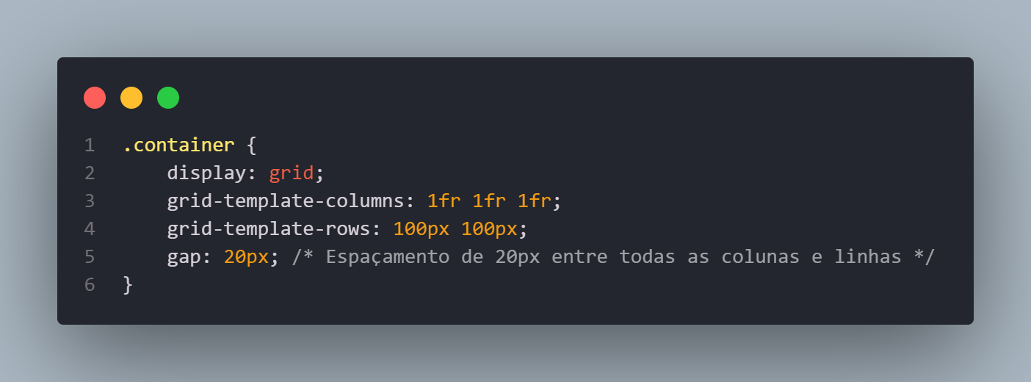
6.1. Conceitos Básicos do Grid Layout
6.1.4. Gap entre os itens
Para adicionar espaçamento entre as colunas e linhas, utilizamos a propriedade gap ou suas variantes.

Slide 24
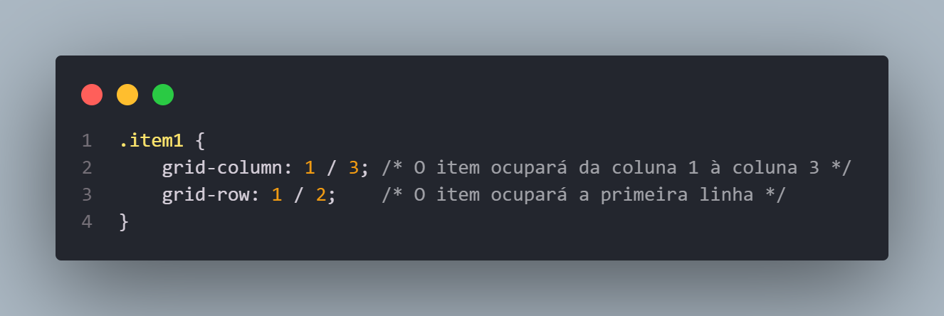
6.1. Conceitos Básicos do Grid Layout
6.1.5. Posicionando itens dentro do grid
Podemos especificar em qual linha e coluna um item deve ser colocado utilizando as propriedades grid-column e grid-row.

Slide 25
6.2. Exemplo de Layout Simples
Este exemplo cria um grid com 3 colunas e 2 linhas. Cada item é colocado automaticamente em uma célula do grid.
https://github.com/ProjetosPWI/CSS/blob/main/gridlayoutsimples.html

Slide 26
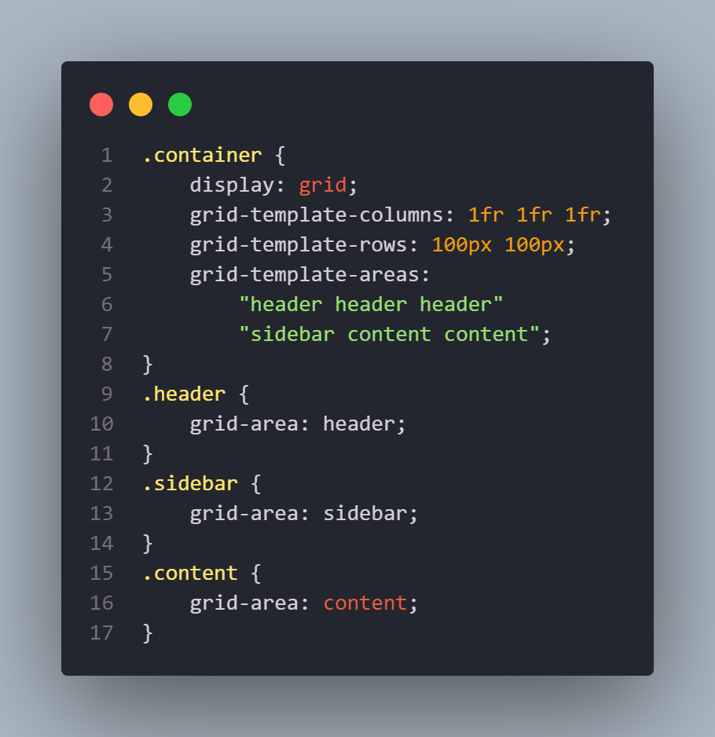
6.3. Propriedades Avançadas do Grid Layout
6.3.1. grid-template-areas: Permite nomear áreas do grid e posicionar os itens de forma mais visual.

Slide 27
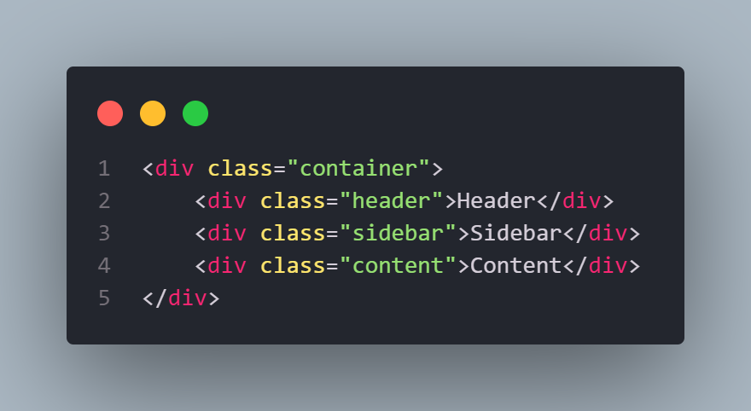
6.3. Propriedades Avançadas do Grid Layout
Este código cria um layout com uma área de cabeçalho que ocupa toda a largura do grid e uma área de conteúdo e barra lateral abaixo dela.

Slide 28
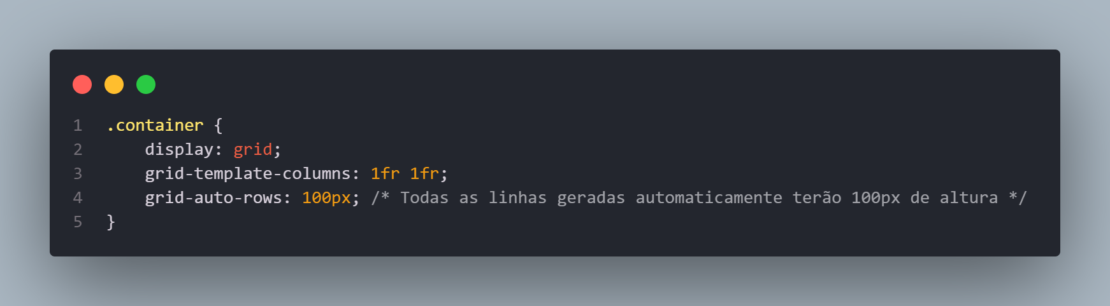
6.3. Propriedades Avançadas do Grid Layout
6.3.2. grid-auto-rows e grid-auto-columns: Define o tamanho padrão para as colunas e linhas criadas automaticamente.

Slide 29
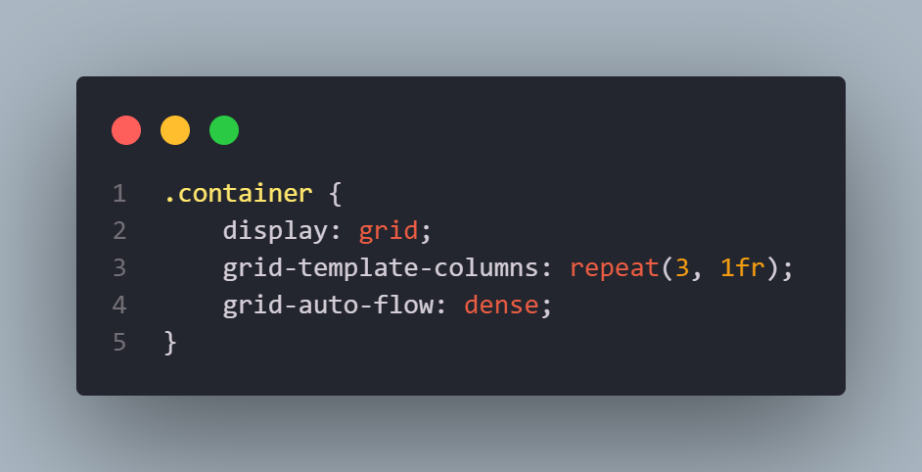
6.3. Propriedades Avançadas do Grid Layout
6.3.3. grid-auto-flow: Controla a forma como os itens são automaticamente posicionados dentro do grid.
row: Adiciona itens em
linhas.
column: Adiciona itens
em colunas.
dense: Preenche os
buracos deixados no grid.

Slide 30
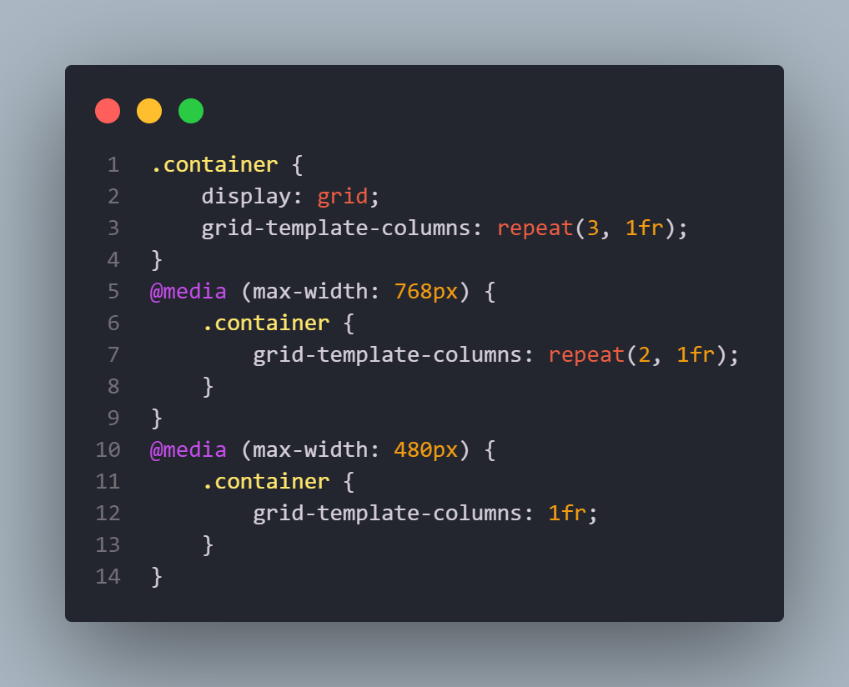
6.4. Layout Responsivo com Grid
Uma das vantagens do Grid Layout é a facilidade de criar layouts responsivos. Podemos usar media queries para ajustar a estrutura do grid de acordo com o tamanho da tela.
Neste exemplo, o grid terá 3 colunas em telas maiores, 2 colunas em tablets e 1 coluna em smartphones.

Slide 31
6.5. Exemplo Completo: Layout de Página com Grid
Este exemplo cria um grid com Header, Sidebar, Main Content e Footer. Cada item é colocado automaticamente em uma célula do grid.
https://github.com/ProjetosPWI/CSS/blob/main/gridlayoutcompleto.html

Slide 32
7.0. CSS Animation
CSS Animation é uma funcionalidade introduzida no CSS3 que permite animar elementos de uma página web sem a necessidade de JavaScript.
Isso permite criar transições suaves entre diferentes estados de um elemento, modificando propriedades como cor, tamanho, opacidade, entre outras.

Slide 33
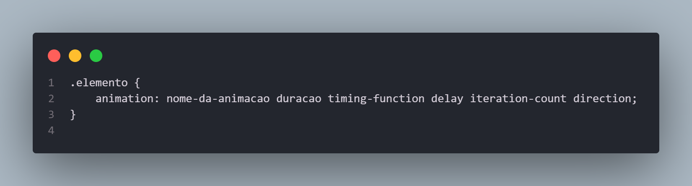
7.1. Propriedade animation
Para animar um elemento em CSS, utilizamos a propriedade animation, que é um atalho para várias subpropriedades. A sintaxe básica é:

Slide 34
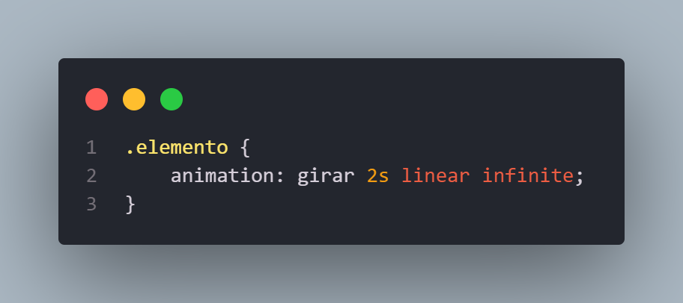
7.2. Exemplo simples
girar: Nome da animação (definido com @keyframes).
2s: Duração de 2 segundos.
linear: A animação ocorre de forma linear, sem aceleração ou desaceleração.
infinite: A animação se repete infinitamente.

Slide 35
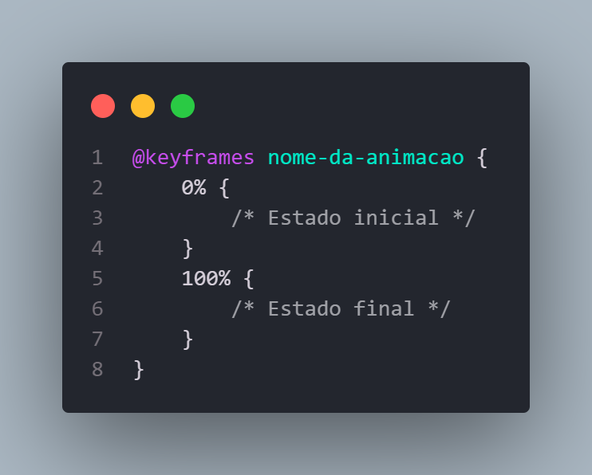
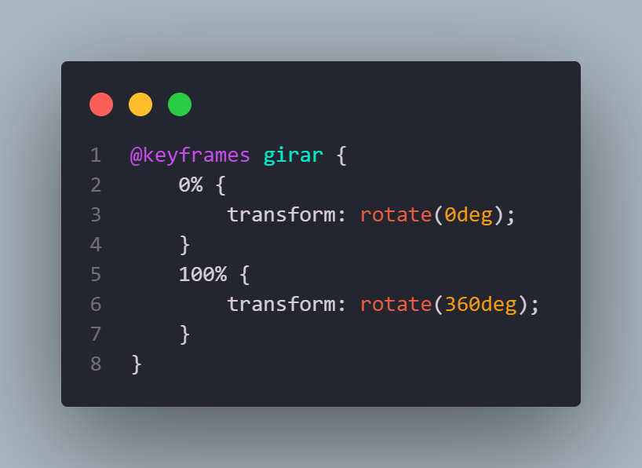
7.3. Propriedade @keyframes
A propriedade @keyframes define o comportamento de uma animação, ou seja, o que será animado e como será a transição entre os diferentes estados. O @keyframes define um conjunto de etapas (ou quadros) pelas quais o elemento passará durante a animação.

Slide 36
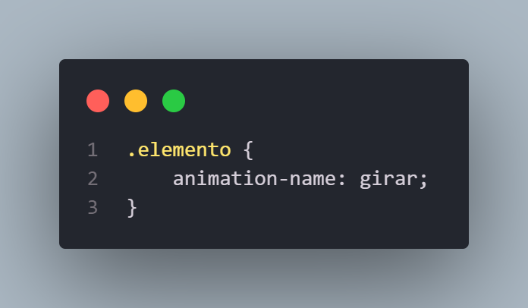
7.4. Propriedades Individuais de animation
7.4.1. animation-name: Especifica o nome da animação (deve ser o mesmo definido no @keyframes).

Slide 37
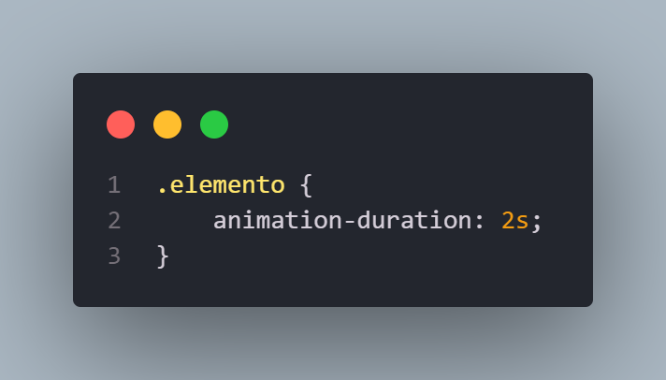
7.4. Propriedades Individuais de animation
7.4.2. animation-duration: Define a duração da animação.

Slide 38
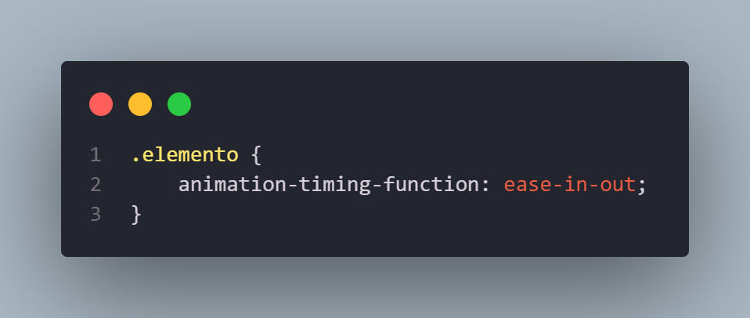
7.4. Propriedades Individuais de animation
7.4.3. animation-timing-function: Controla como a animação progride ao longo do tempo (velocidade da transição).
linear: Transição uniforme.
ease: Começa devagar, acelera no meio e desacelera no final (padrão).
ease-in: Começa devagar
e acelera.
ease-out: Começa rápido
e desacelera.
ease-in-out: Começa e
termina devagar.

Slide 39
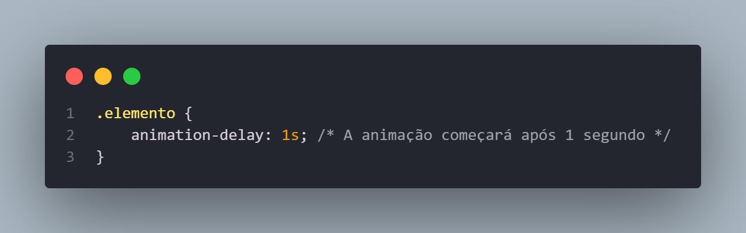
7.4. Propriedades Individuais de animation
7.4.4. animation-delay: Especifica o atraso antes de a animação começar.

Slide 40
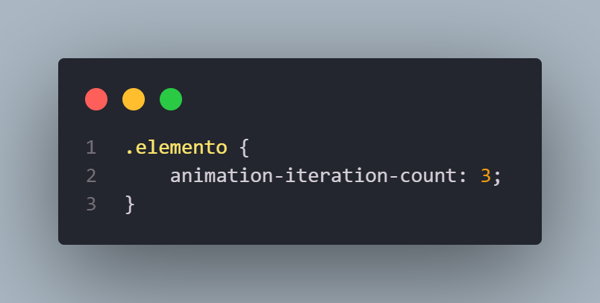
7.4. Propriedades Individuais de animation
7.4.5. animation-iteration-count: Define quantas vezes a animação será repetida.
infinite: Repetição infinita.
Um número inteiro (ex: 2 para repetir duas vezes).

Slide 41
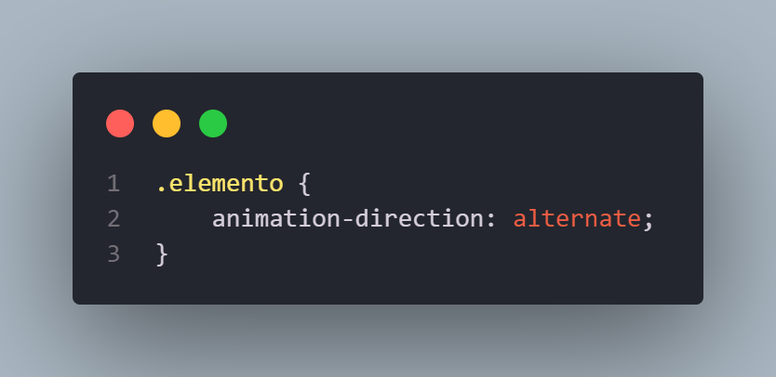
7.4. Propriedades Individuais de animation
7.4.6. animation-direction: Especifica se a animação deve ser reproduzida no sentido normal ou invertido.
normal: A animação ocorre no sentido normal (padrão).
reverse: A animação ocorre no sentido inverso.
alternate: A animação
alterna entre o sentido normal
e o inverso a cada repetição.
alternate-reverse: A animação
começa no sentido inverso e
alterna a cada repetição.

Slide 42
7.5. Exemplo Prático: Bola que se Move e Muda de Cor
Neste exemplo:
A bola começa na posição inicial com a cor vermelha.
Ela se move para a direita, mudando de cor para azul e depois verde.
A animação é alternada (vai e volta) e continua infinitamente.
https://github.com/ProjetosPWI/CSS/blob/main/cssanimationsimples.html

Slide 43

7.6. Propriedade animation-fill-mode
Define como os estilos da animação são aplicados antes e depois da execução.
none: A animação não aplica nenhum estilo antes ou após a execução.
forwards: Mantém o estado
final da animação após a conclusão.
backwards: Aplica o estado
inicial da animação antes que ela
comece.
both: Aplica o estado inicial antes
e mantém o estado final após a conclusão.

Slide 44
7.7. Exemplo: Animação de Desvanecimento (Fade-in e Fade-out)
Neste exemplo:
A caixa começa invisível e vai desvanecendo (fade-in) ao longo de 3 segundos.
Usamos animation-fill-mode: forwards para manter o estado final (opacidade 1) após a animação.
https://github.com/ProjetosPWI/CSS/blob/main/fadeinfadeoutanimation.html

Slide 45
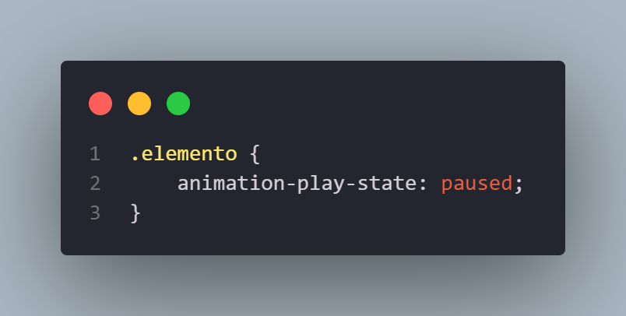
7.8. Propriedade animation-play-state
Controla o estado de execução da animação (em andamento ou pausada).
running: A animação está em execução.
paused: A animação está pausada.

Slide 46
7.9. Exemplo de Animação Interativa (Com Hover)
Neste exemplo:
Quando o usuário passa o mouse sobre o quadrado, ele aumenta de tamanho (escala).
Utilizamos transition para animar a transformação.
https://github.com/ProjetosPWI/CSS/blob/main/hovercssanimation.html

Slide 47
7.10. Exemplos de CSS Animation
Exemplo 1: Animação de Pulsação (Pulse)
https://github.com/ProjetosPWI/CSS/blob/main/pulsecssanimation.html
Exemplo 2: Animação de Balanço (Wobble)
https://github.com/ProjetosPWI/CSS/blob/main/balancecssanimation.html
Exemplo 3: Animação de Fade In/Out (Aparecer e Desaparecer)
https://github.com/ProjetosPWI/CSS/blob/main/fadeinfadeoutanimationcompleto.html
Exemplo 4: Animação de Deslocamento Vertical (Bouncing Ball)
https://github.com/ProjetosPWI/CSS/blob/main/bouncingballcssanimation.html
Exemplo 5: Animação de Cor (Change Color)
https://github.com/ProjetosPWI/CSS/blob/main/changecolorcssanimation.html
Notes:
Exemplo 1: Animação de Pulsação (Pulse)
A bolinha vai pulsar suavemente, aumentando e diminuindo de tamanho, enquanto também altera sua opacidade.
Exemplo 2: Animação de Balanço (Wobble)
O elemento balança para frente e para trás, criando um efeito de oscilação.
Exemplo 3: Animação de Fade In/Out (Aparecer e Desaparecer)
Este exemplo faz com que o quadrado apareça e desapareça gradualmente ao longo do tempo.
Exemplo 4: Animação de Deslocamento Vertical (Bouncing Ball)
A bolinha se move verticalmente, simulando um efeito de pulo.
Exemplo 5: Animação de Cor (Change Color)
A cor do quadrado alterna entre roxo e azul ao longo de 3 segundos.

Slide 48
7.10. Exemplos de CSS Animation
Exemplo 6: Animação de Zoom In e Zoom Out
https://github.com/ProjetosPWI/CSS/blob/main/zoominzoomoutcssanimation.html
Exemplo 7: Animação de Rotação
https://github.com/ProjetosPWI/CSS/blob/main/rotationcssanimation.html
Exemplo 8: Animação de Movimento Diagonal
https://github.com/ProjetosPWI/CSS/blob/main/diagonalcssanimation.html
Exemplo 9: Efeito de Digitação (Typewriter)
https://github.com/ProjetosPWI/CSS/blob/main/typewritercssanimation.html
Notes:
Exemplo 6: Animação de Zoom In e Zoom Out
O quadrado aumenta e diminui de tamanho, criando um efeito de zoom.
Exemplo 7: Animação de Rotação
O quadrado gira continuamente ao longo de 4 segundos.
Exemplo 8: Animação de Movimento Diagonal
O quadrado se move na diagonal e depois retorna ao ponto de origem.
Exemplo 9: Efeito de Digitação (Typewriter)
Este efeito faz parecer que o texto está sendo digitado na tela.

